Slide 1
Инструменти за статичен анализ на код

Slide 2
JSLint
Проверка за синтактични грешки и лоши практики за писане на код
Не позволява изключване на опции или настройки на изискванията
Достъпен онлайн, от командния ред или като плъгин за различни редактори и IDE-та

Slide 3
JSHint
Дава голяма свобода на програмиста да променя, изключва и добавя изисквания
Възможност за различни конфигурации за всеки проект
Наличен като плъгин за над 10 редактора и IDE-та

Slide 4
JavaScript Lint
Може да проверява за променливи, функции и обекти, които не се намират в анализирания файл
Също като JSLint консервативен относно правилата за кода

Slide 5
Closure compiler
Компилира, оптимизира и анализира JavaScript кода
Достъпен през командния ред и като уеб приложение

Slide 6
PyLint
Лесен за конфигурация, подобно на JSHint
Предоставя статистика за кода
Позволява сравняване на резултатите от два поредни анализа на един и същи код
Цялостна оценка на кода
Изключително взискателен към кода (голямо количество предупреждения)

Slide 7
PyChecker
Не прави проверка за стила на кода, а търси само синтактични грешки
Изпълнява модула, за да го анализира, което може да бъде проблем

Slide 8
PyFlakes
Непретенциозен към кода (малък брой съобщения за грешки и предупреждения)
Най-бърз в сравнение с PyLint и PyChecker

Slide 9
Инструменти за създаване на документация

Slide 10
JAVADOC
Този инструмент се използва за създаване на документация от коментари , намиращи се в самите Java програми.
Работи под различни операционни системи: Windows, Mac OS X, Linux, BSD, Unix.
Създава документация към документи, написани единствено на Java.
Изходни формати:документацията се съхранява директно единствено в HTML формат.
Може да бъде съхранена и в други формати като CHM, RTF, PDF, LaTeX, PostScript, manpages, DocBook, XML с помощта на допълнителни програми.
Най-използвани тагове : @author, @param, @return, @see

Slide 11
VSDOCMAN
Инструмент за генериране на документация, вграден във Visual Studio като добавка.
Работи единствено под Windows.
Езици, за които може да създаде документация: C#, VB/VBScript.
Изходни формати: HTML, CHM, RTF, XML.
Автоматично създава съдържание, индекс, API , теми и препратки.
Включва редактор за коментарите.
Добавяне на XML коментар.
Добавяне на описание към атрибут.
Добавяне на клас диаграми.

Slide 12
SPHINX
Работи под Windows, Mac OS X, Linux, BSD, Unix.
Езици, за които може да създаде документация: Python, C/C++, JavaScript.
Изходни формати: HTML, CHM, PDF, LaTeX, man pages.
Създава документация единствено в йерархична структура.
Чрез него могат да се тестват различни части от кода.
Домейн – колекция от типове обекти, които са свързани.

Slide 13
ASCIIDOC
ASCIIDOC е език, с който се свързва програма за генериране на документация.
Формат на изходните файлове:XHTML, DocBook ,HTML,PDF, TeX, Unix manpages .
ASCIIDOC документ се пише по същия начин , по който се пише обикновен текстов документ
Три типа документи: Статия, книга и manpages.

Slide 14
Инструменти
за
анализ
на код

Slide 15
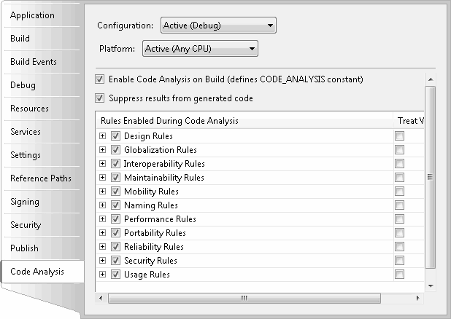
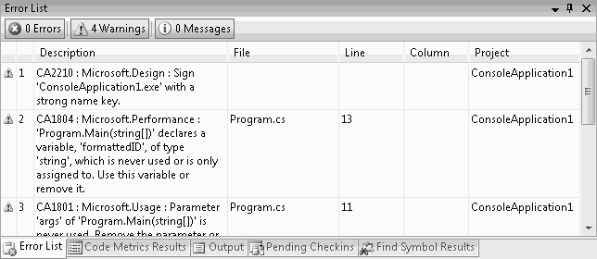
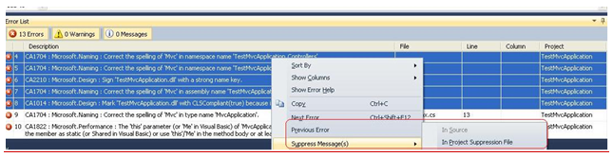
FxCop
За анализ на статичен код
Включване и настройки
- Генериран код
- Правила
Предупреждения и грешки

Slide 16
VSInstr
Същност vsinstr.exe /coverage foo.dll
-В оригиналния изпълним image се добавят няколко инструкции (в този случай на x86: един push, два mov и един pop)
Пример:
1: int foo(bool condition)
2: {
3: int i = 0; /* block 0 */
4: if (condition) /* block 0 */
5: {
6: i = 5; /* block 1 */
7: }
8: else
9: {
10: i = bar(); /* block 2 and 3 */
11: }
12: return i; /* block 4 */
13: }
Address | Instruction | Operands: | Block:
0000 | push | Ebp | 0
0001 | Mov | ebp,esp | 0
0002 | push | Ecx | 0
0003 | Mov | dword ptr [i],0 | 0
0004 | movzx | eax,byte ptr [condition] | 0
0005 | Test | eax,eax | 0
0006 | Je | 0009h | 0
0007 | Mov | dword ptr [i],5 | 1 (due to branch)
0008 | Jmp | 000Bh | 1
0009 | Call | Bar | 2 (due to branch)
000A | Mov | dword ptr [i],eax | 3 (due to call)
000B | Mov | eax,dword ptr[i] | 4 (multiple entry points)
000C | Mov | esp,ebp | 4
000D | Pop | Ebp | 4
000E | Ret |  | 4

Slide 17
VSPerfMon
Code coverage collection
- Процес събиране на данни по време на изпълнение от това което тестовите функции са покрили при изпълнението си
Същност на VSPerfMon
Употреба
Vsperfmon /coverage /output:<path_to_covarage_file>
Vsperfcmd /shutdown

Slide 18
VSPerfCmd
Profiling - същност
Употреба
set pt="C:\Program Files\Microsoft Visual Studio 9.0\Team Tools\Performance Tools"cd [my_app_folder]
%pt%\vsperfcmd /start:sample /output:my_sampled_data.vsp
%pt%\vsperfcmd /launch:my_app.exe
%pt%\vsperfcmd /shutdown

Slide 19
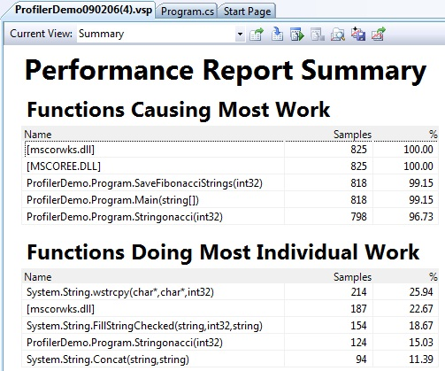
VSPerfReport
Същност
Употреба VSPerfReport [/U] име_на_файла [/опции]
vsperfreport MyProgram.vsp /output:c:\temp /summary:all

Slide 20
Софтуерни билд системи.
Автоматизация на билда

Slide 21
Какво е софтуерен билд?
Пътят на сорс файла до изпълнимата програма
Еднакъв ли е той за различните видове проекти?
Защо ни е нужна билд система?

Slide 22
Какви видове билд системи има?
Билд системите се различават по това дали са за:
Компилирани езици
Интерпретирани езици
Уеб-базирани приложения
Статичен анализ на код
Unit testing
Генериране на документация

Slide 23
Какво съдържа билд системата?
Компоненти на билд системата:
Инструменти за контрол на версията
Компилационни инструменти
Инструменти за билд
Сорс-дървета и обектни дървета
Билд машини – една или повече
Инструменти за пакетиране

Slide 24
Какви задачи изпълнява?
Developer build – internal use only
Release build - for customers
Sanity build – for testing

Slide 25
Автоматизация на билда – защо?
Монитор на сърцето на вашия проект
Обратна връзка и установяване на налични проблеми
По-голяма продуктивност и ефективност
Спестява време в дългосрочен план

Slide 26
Автоматизация на билда – как?
Скриптиране на билда. Инструменти за автоматизиране на билда
Make
BSD Make(pmake)
GNU Make
Makepp
Nmake
GNU Autoconf
CMake

Slide 27
Пълна автоматизация на билда
Какво ни дава тя?
По-малко човешка намеса = по-малко грешки
Пълен билд с една-единствена команда
Възможност за чести, регулярни билдове
Честите билдове като метод за лесно проследяване на възникнали проблеми

